Slide 1
Создание игры LEGENDS на Pygame
Выполнили: Миронова Дарья и Завражнова Анна

Slide 2
Цель: Создать игру на Pygame, которая позволит игрокам прокачивать своих персонажей и разрабатывать стратегии для победы в битвах.
Задачи:
1. Создание игровых объектов и графики
2. Разработка базовой игровой механики и управления персонажами
3. Добавление системы прокачки персонажей и улучшения снаряжения
4.Создание нескольких уровней сложности для игры
5. Тестирование и отладка игры

Slide 3

Библиотеки:
random
pygame
sqlite3
time

Slide 4
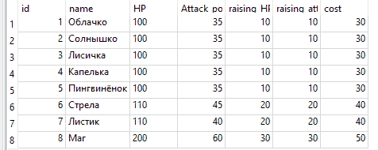
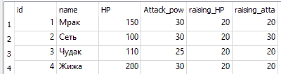
Базы данных

Slide 5

Видео

Slide 6
Спасибо за внимание!

